Slide 1

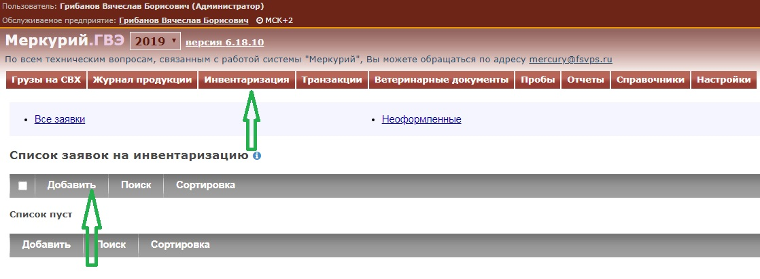
Добавление остатков подконтрольного товара через операцию «Инвентаризация» предприятия в Меркурий.ХС

Slide 2
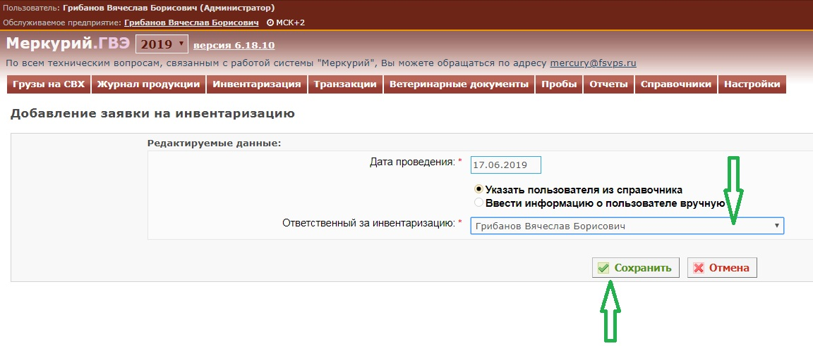

Slide 3
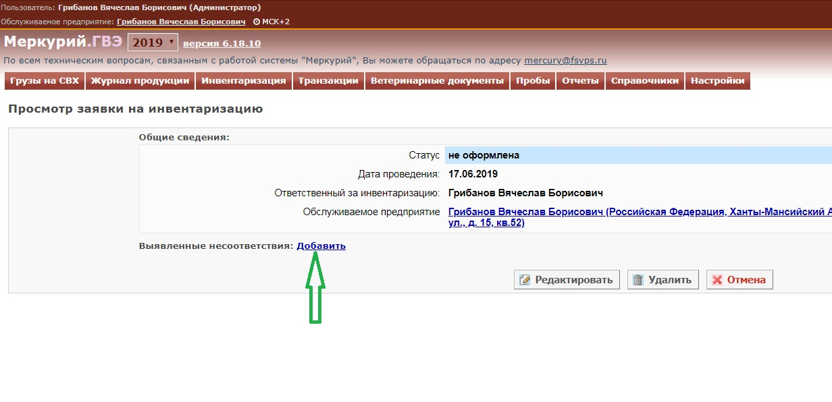

Slide 4
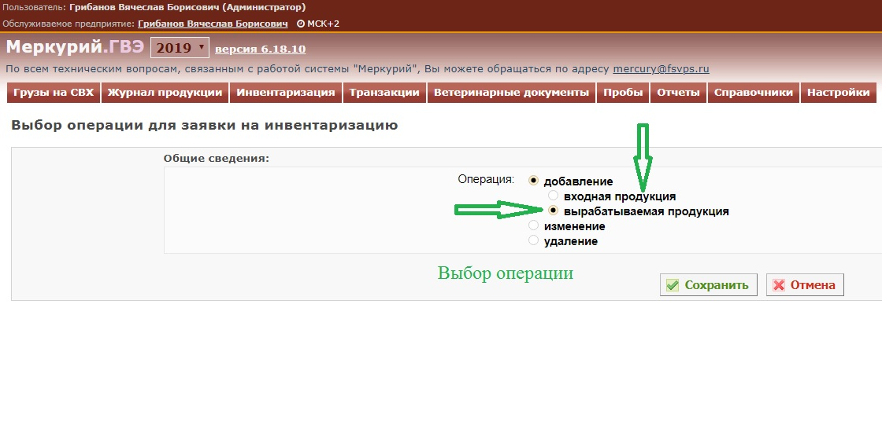

Slide 5
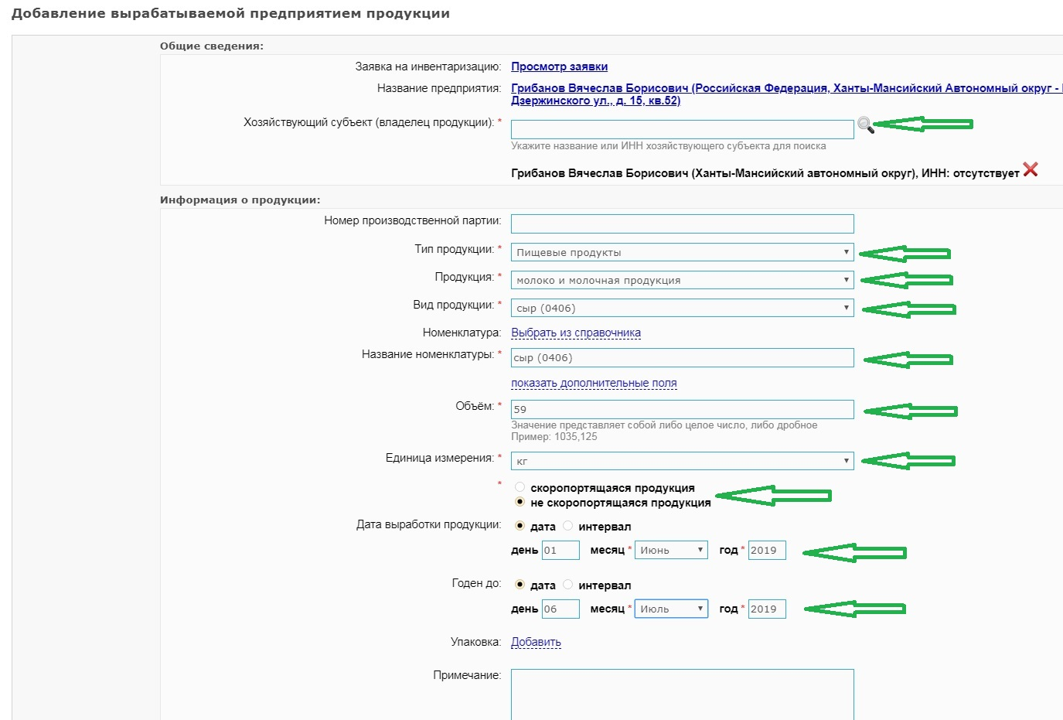

Slide 6
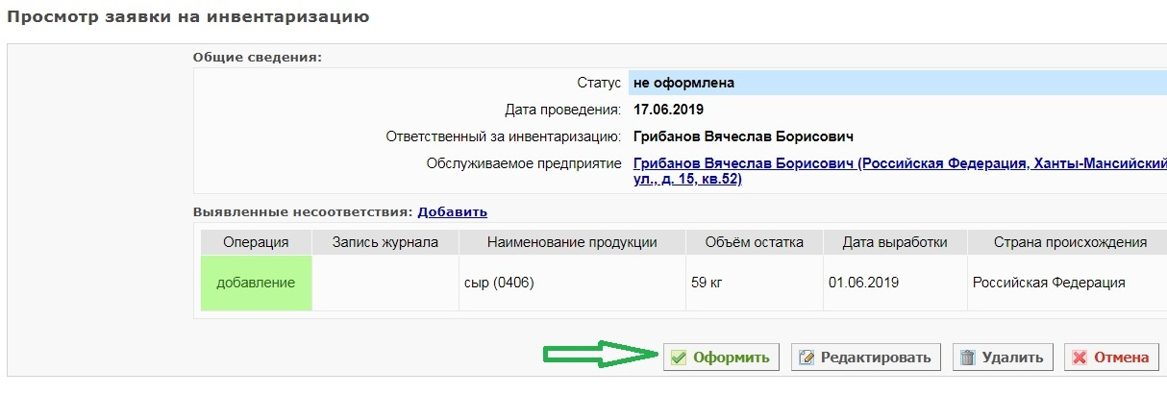

Slide 7
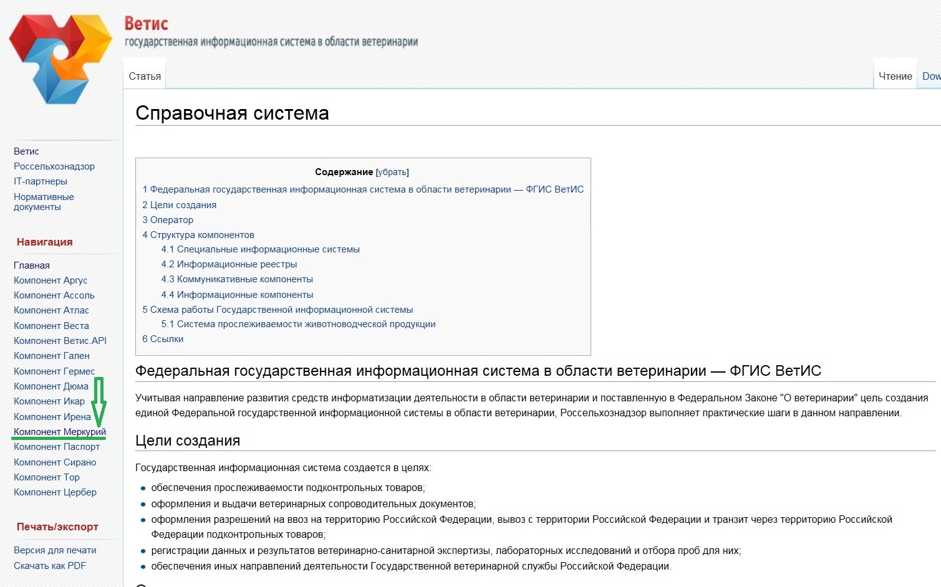
Подробное разъяснение по введению остатков товара в Меркурий.ХС размещено на
http://help.vetrf.ru/

Slide 8
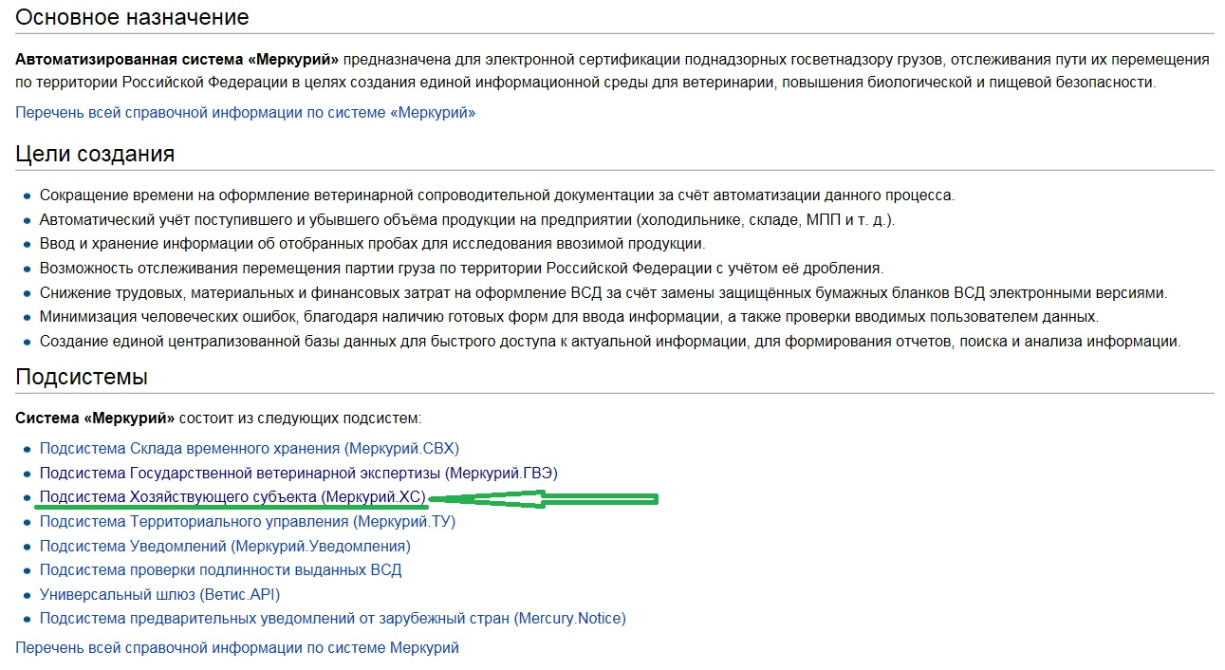

Slide 9
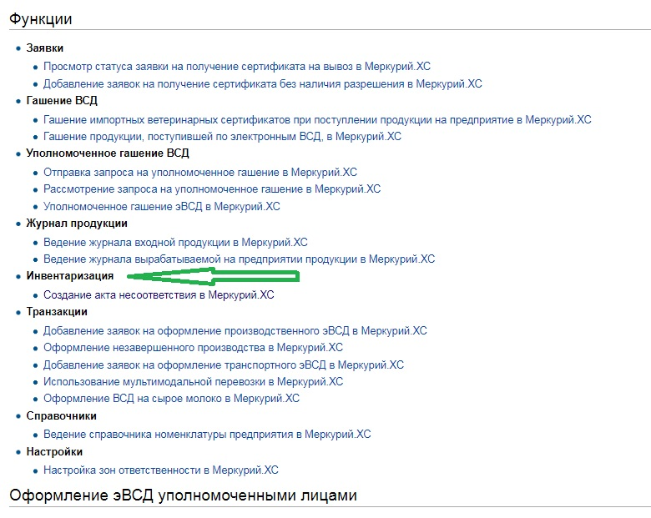

Slide 10
